Slide 1
Arbeiten auf einer Bananenplantage

Slide 2
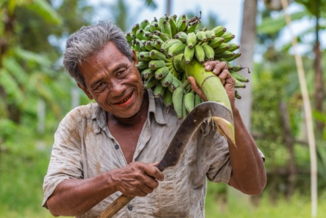
Arbeiten auf einer Bananenplantage
harte, lange Arbeit
Krankheiten durch Spritzmittel
keine sozialen Rechte
wenig Lohn
Kinderarbeit
Ausbeutung der arbeitenden Menschen

Slide 3
Arbeiten auf einer Bananenplantage
harte, lange Arbeit
Krankheiten durch Spritzmittel
keine sozialen Rechte
wenig Lohn
Kinderarbeit
Ausbeutung der arbeitenden Menschen

Slide 4
Impressum
© Österreichischer Bundesverlag Schulbuch GmbH & Co. KG, Wien 2023
Autorinnen und Autoren: Christian Fridrich, Gabriele Kulhanek-Wehlend, Carina Chreiska-Höbinger, Jasmin Sonnleitner, Christoph Steinhart
Gestaltung: Carina Sattlberger; Angelika Leitner
Foto: © weekender120 – Fotolia.com
Alle Rechte vorbehalten.
www.oebv.at
Das Werk und seine Teile sind urheberrechtlich geschützt. Der Verlag gewährt das Recht des Downloads und des Einsatzes im Unterricht. Das Herauslösen, Kopieren und Bearbeiten von Daten jeder Art ist untersagt. Das Ausdrucken und Anfertigen von Kopien ist ausschließlich für den eigenen Unterrichts-gebrauch gestattet. Urhebervermerke, Seriennummern sowie sonstige der Programmidentifikation dienende Merkmale dürfen nicht entfernt oder geändert werden. Weder das Werk noch seine Teile dürfen in ein Netzwerk gestellt oder über das Internet weiter verbreitet oder veräußert werden.
Jede Nutzung in anderen als den genannten Fällen bedarf der vorherigen schriftlichen Einwilligung des Verlages.
Hinweise zum Einsatz
Das Tafelbild bezieht sich auf das Thema „Tropische Früchte – für den Weltmarkt“ auf den Seiten 54 und 55 im Schulbuch unterwegs 1.
Es kann als Einstieg dienen.
Wir wünschen Ihnen einen erfolgreichen Unterricht!

